Slide 1


Remember You
Tecnología con corazón para cuidar la mente.

Slide 2
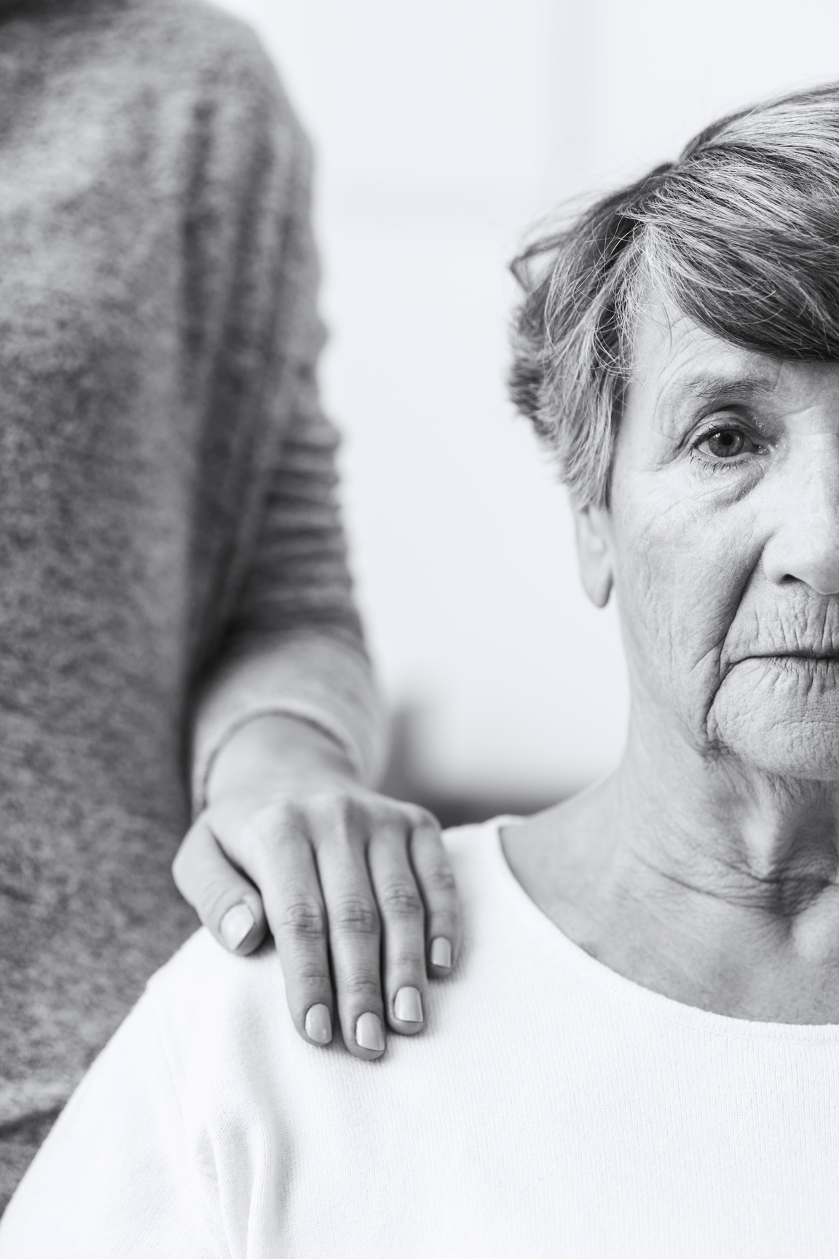
Cliente
Nuestra clientela es principalmente la gente que tiene Alzheimer, la cual es una enfermedad o trastorno cerebral que provoca la pérdida progresiva de la memoria, el pensamiento y el comportamiento.
Si bien la aplicación es para gente que padece de Alzheimer, en gran parte esta enfermedad la padecen principalmente gente mayor de edad sobre los 65 años.
Nuestros principales clientes van a ser la gente de la región metropolitana de santiago donde se cuenta con 1.338.230 de adultos mayores

Slide 3
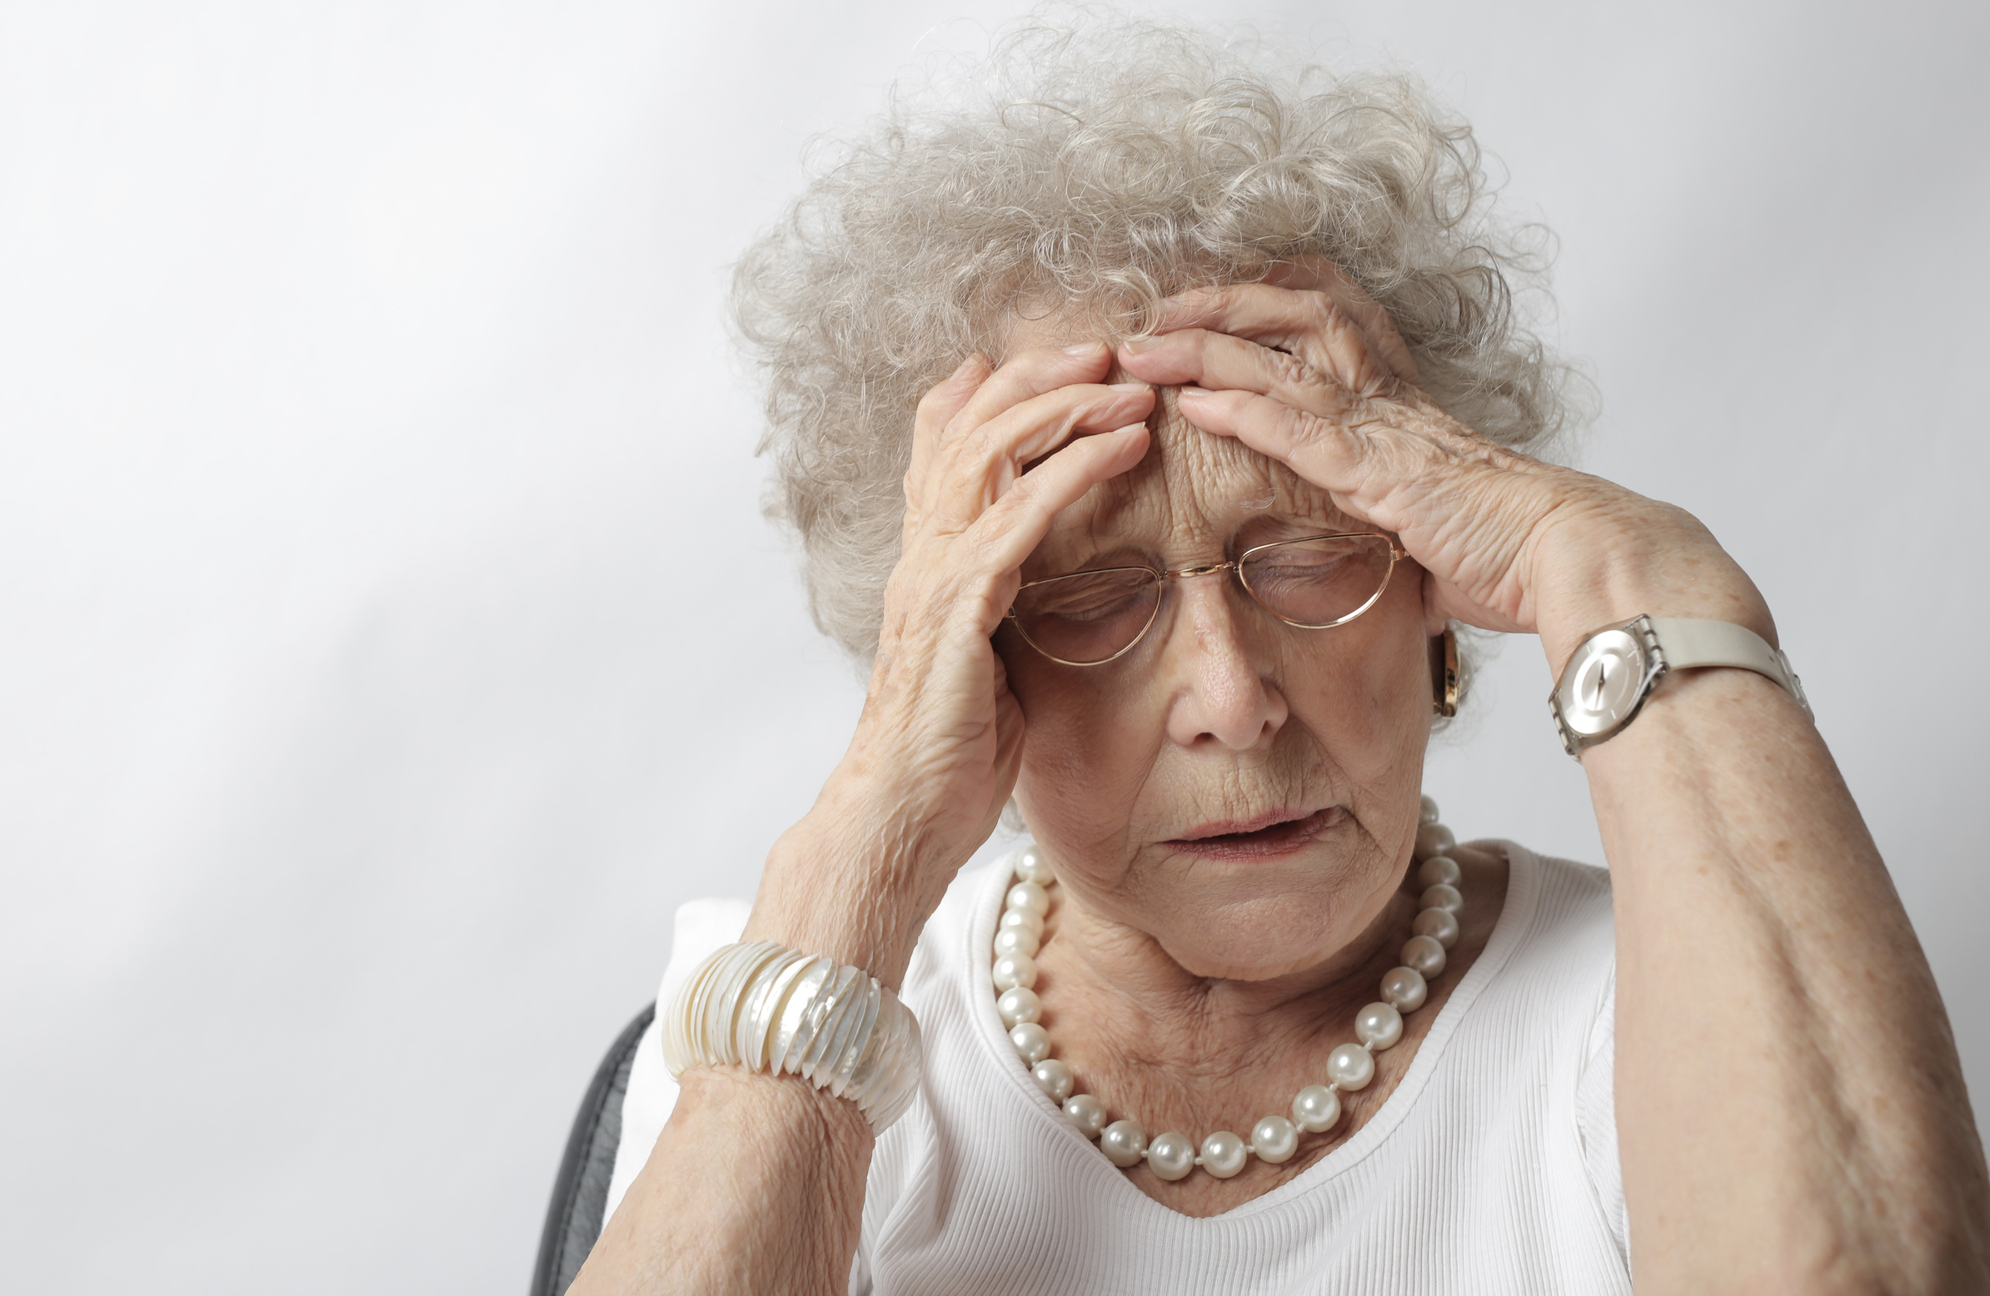
Problématica
Se estima que alrededor de 55 millones de personas viven con demencia, y que de estos un 60% y 80% corresponden al Alzheimer, la OMS prevé que el número de personas con demencia aumente hasta los 150 millones en 2050.
En Chile, se espera que el porcentaje de población con Alzheimer aumente de 1,06% a 3,1% en 2025.
Si bien los avances tecnológicos y científicos actuales permiten la detección temprana aun no hay una cura definitiva para esta enfermedad siendo los adultos mayores los principales afectados por esta, repercutiendo en su memoria, lenguaje, orientación y autonomía.
Fuentes: https://uchile.cl/noticias/168693/u-de-chile-plantea-la-necesidad-de-un-politica-integral-en-demencias, https://www.infobae.com/america/ciencia-america/2025/08/09/la-nueva-era-del-alzheimer-5-novedades-presentadas-en-el-congreso-de-investigacion-mas-grande-del-mundo

Slide 4

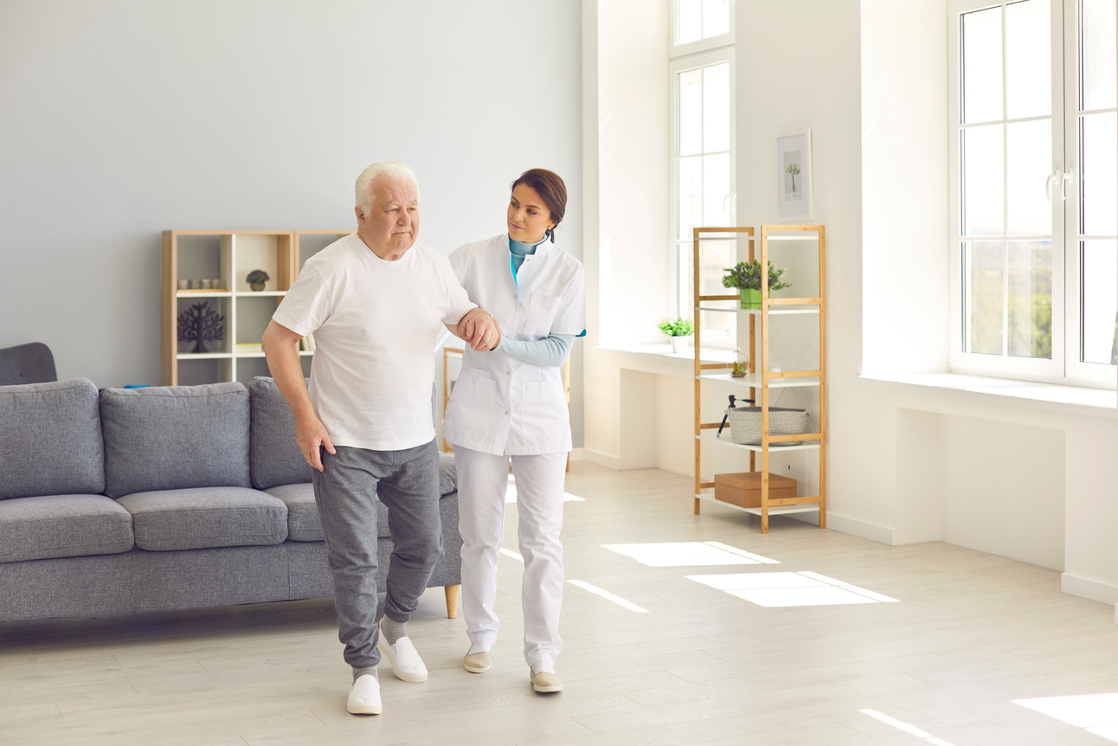
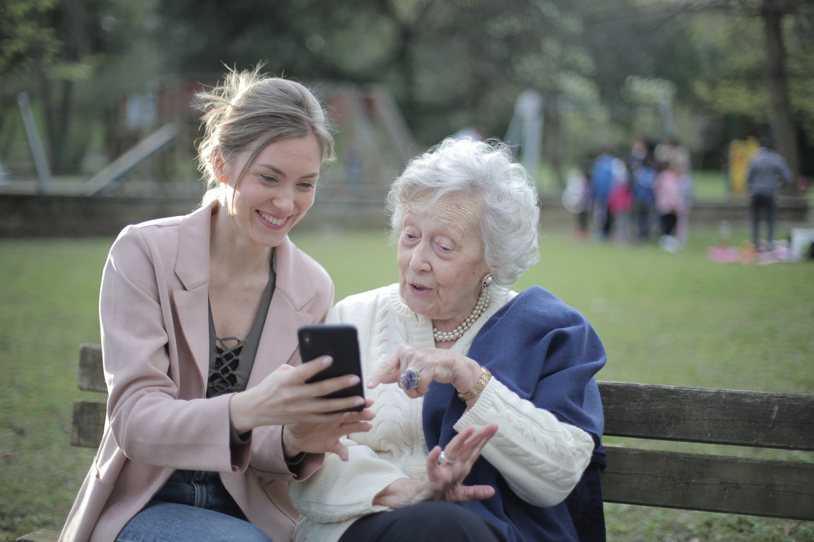
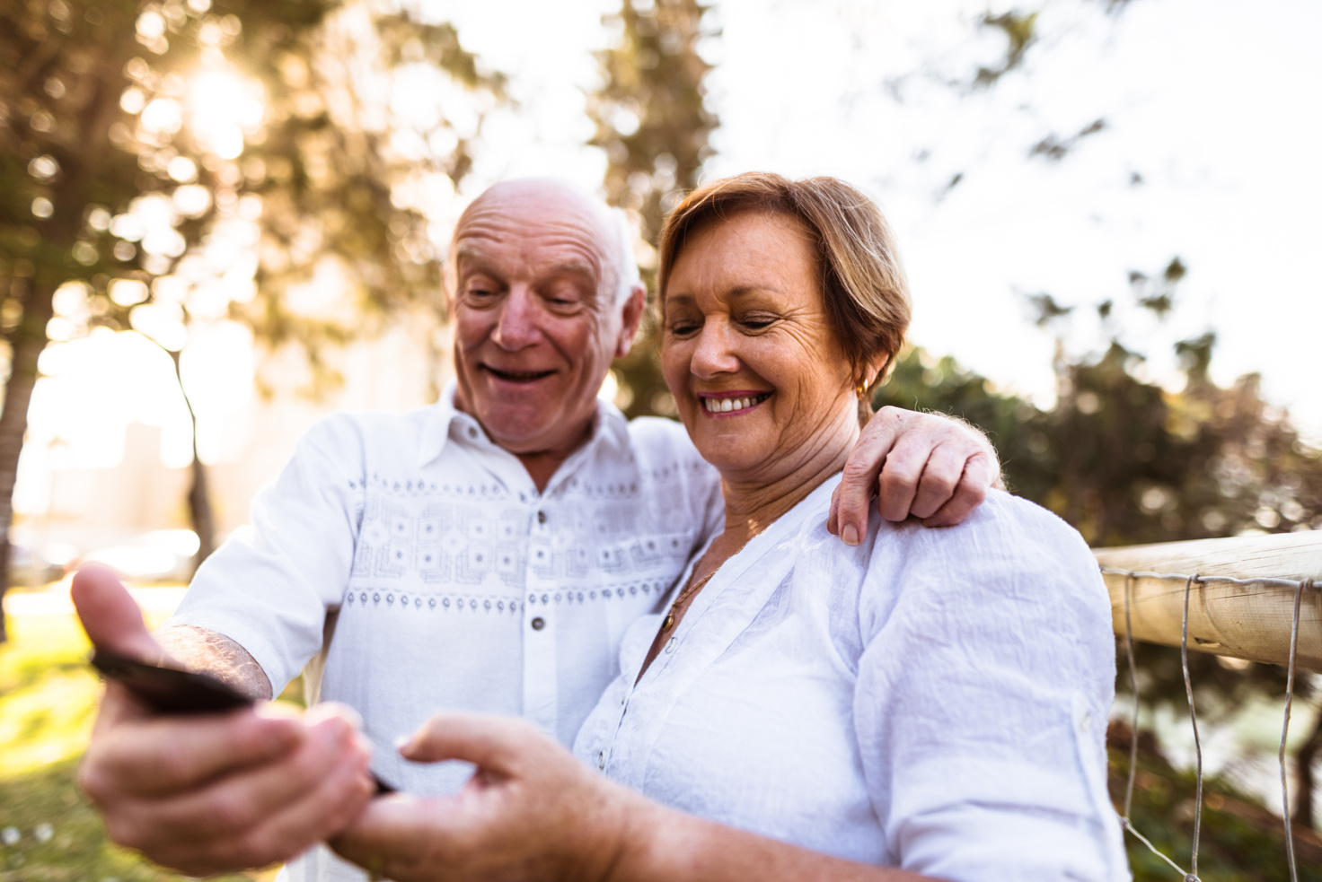
Solución
Para abordar la problemática actual, se desarrollará una aplicación móvil cuyo propósito será mitigar el avance del Alzheimer y mejorar la calidad de vida de las personas afectadas. Asimismo, esta solución busca reducir la carga de trabajo de quienes cuidan de ellos y garantizar que, ante cualquier emergencia, no se encuentren solos al momento de actuar.

Slide 5






Funcionalidad
A continuación los puntos claves de nuestro proyecto son:
Desarrollo de una red de apoyo para los cuidadores.
Implementación tecnologías actuales para facilitar el uso de la aplicación como el reconocimiento facial y la geolocalización para casos de emergencia.
Actividades de estimulación cognitiva con sensaciones de logro para fortalecer la calidad de vida de las personas afectadas.
Incorporar funciones que permitan generar recordatorios, llevar un registro del día a día y poder llevar a las personas cercanas importantes con ellos.

Slide 6
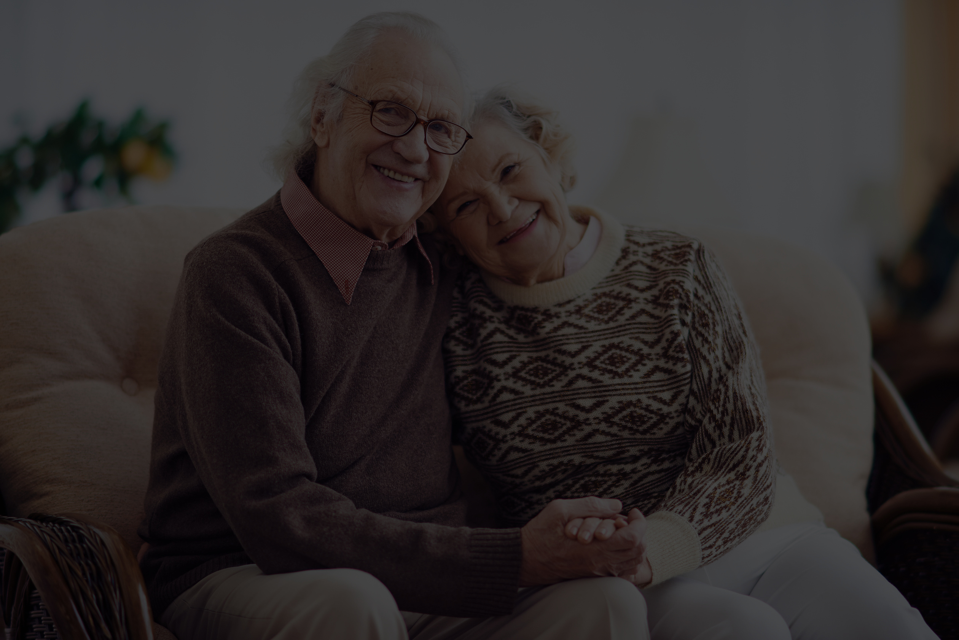
Muchas
GRACIAS

